Slide 1
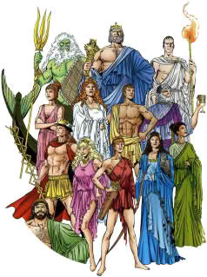
Грчка култура:
Грчка религија
Религија –вера у бога (богове)

Slide 3
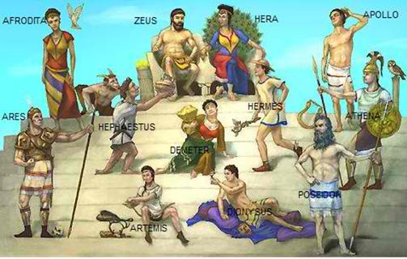
Грци су веровали у 12 богова који живе са господаром богова и људи -Зевсом на Олимпу:
Богове су замишљали као људе који не умиру због божанске хране (амброзија ) и пића ( нектар).

Slide 4
вољу.

Slide 5
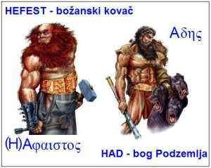
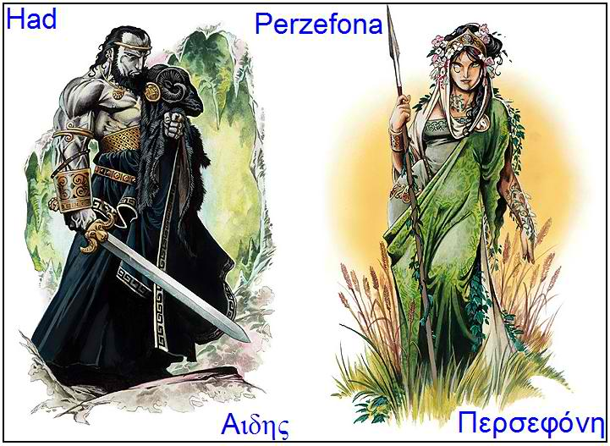
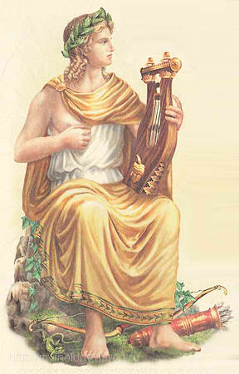
Хад –владар подземног света
Зевсова браћа:Посејдон и Хад;
Посејдон-бог мора
Аполон –бог светлости и лепоте , заштитник уметности

Slide 7
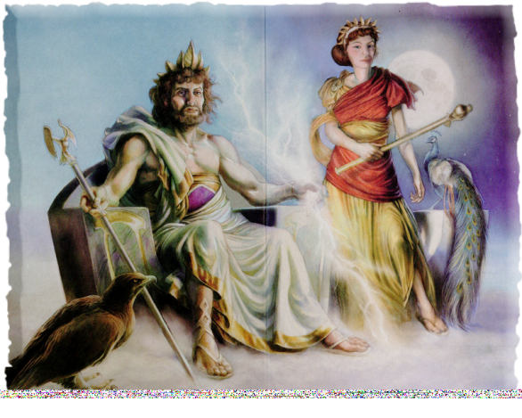
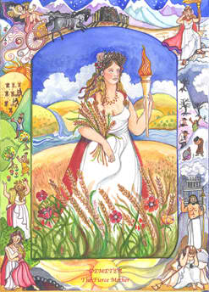
Зевс и Хера
Деметра –богиња плодности,заштитница земљорадње

Slide 8
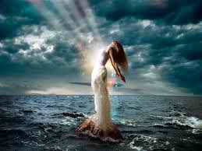
Афродита-богиња лепоте и љубави

Slide 9
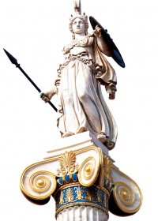
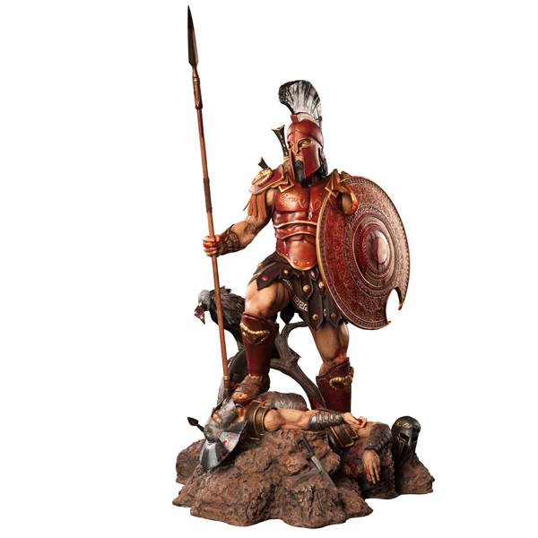
Атина-богиња мудрости и рата
Арес=Ареј, бог рата

Slide 10
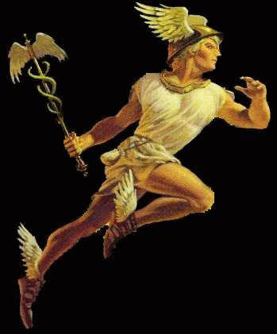
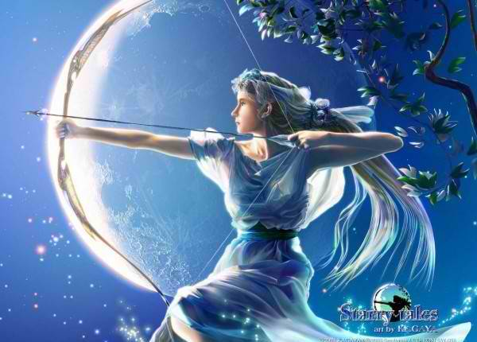
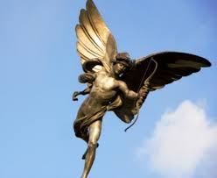
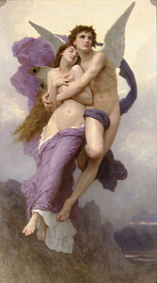
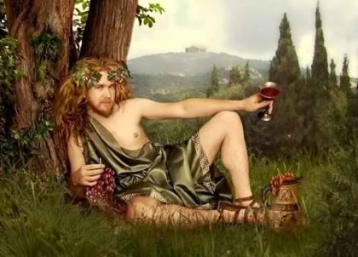
Ерос=Купидон
Бог љубави
Артемида-богиња
лова
Хермс-гласник богова
Дионис- бог весеља и вина

Slide 11
Хероји =полубогови
Деца богова и људи
Највећи хероји: Ахил и Херакле

Slide 12
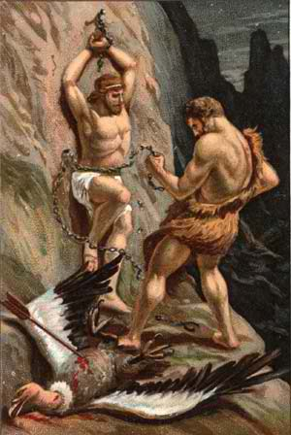
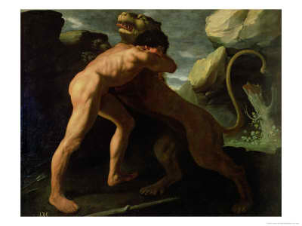
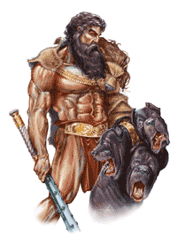
Извршио 12 подвига по Херином наређењу...
очистио Аугејеве штале,
убио Хидру...
Херакле савладо Кербера, Нимејског лава, ослободио Прометеја

Slide 13
Митска бића
Фантастична бића

Slide 14
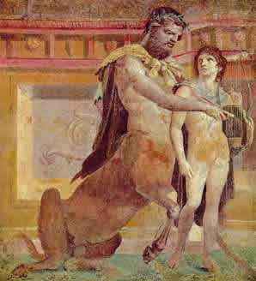
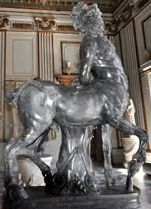
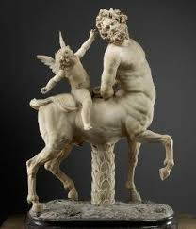
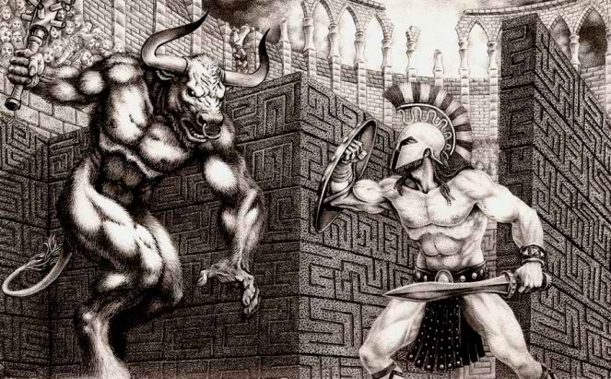
Кентаур –пола човек,пола коњ
Минотаур
Кербер-чувар подземног света

Slide 15
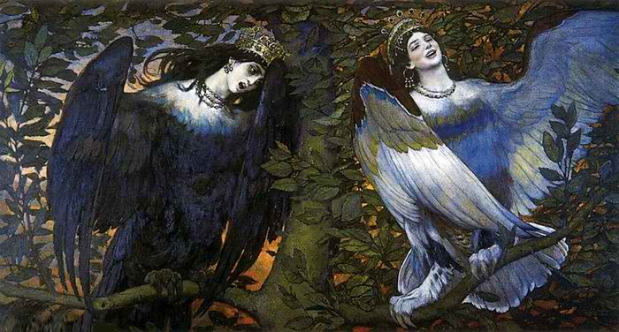
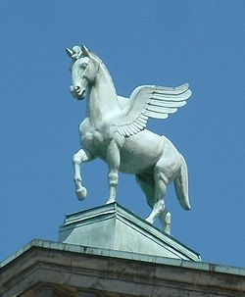
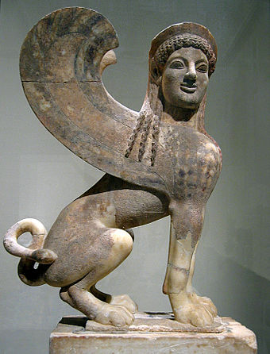
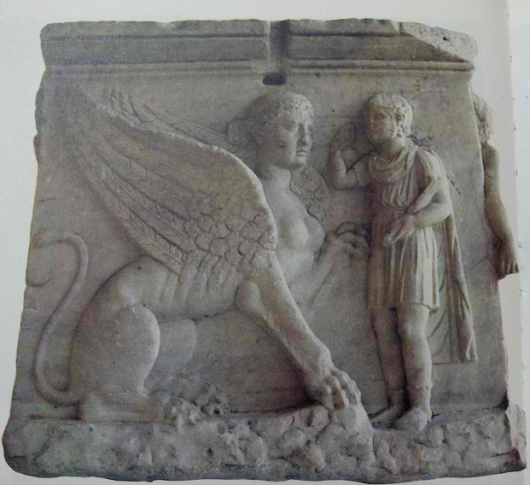
Пегаз-крилати коњ
Сирене-девојке птице
Сфинга - неман са женском главом , телом лава, птичијим крилима и репом змије.
Сфинга
Едип и Сфинга

Slide 16
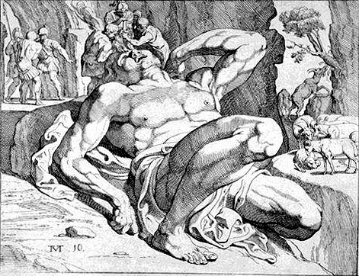
Tитани –џинови

Slide 17
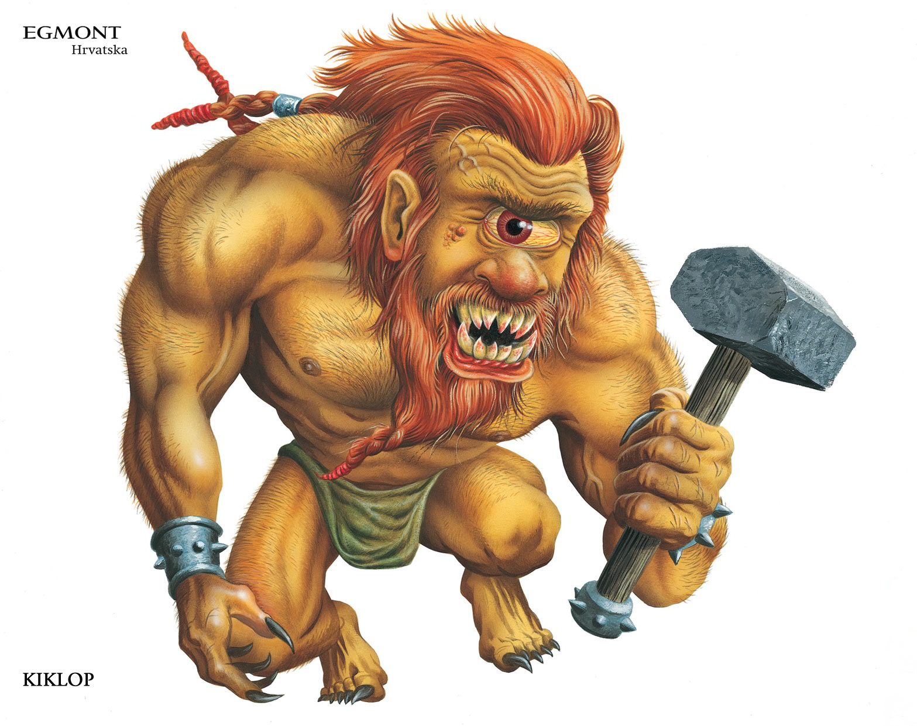
Једнооки џинови
Киклопи

Slide 18
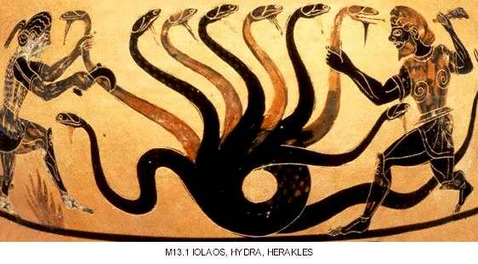
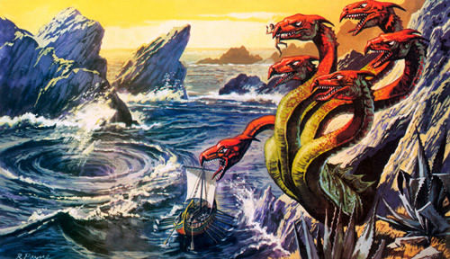
Хидра
из
Лерне
Сцила
и
Харидба
Бити између Сциле и Харибде је метафора која илуструје безизлазност ситуације тј. да се између два зла мора изабрати једно.

Slide 19
Најпознатији
митови
Митови-приче о боговима

Slide 20
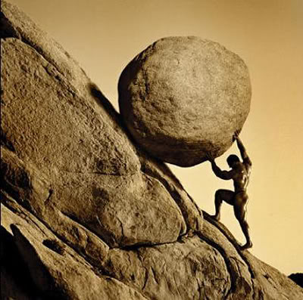
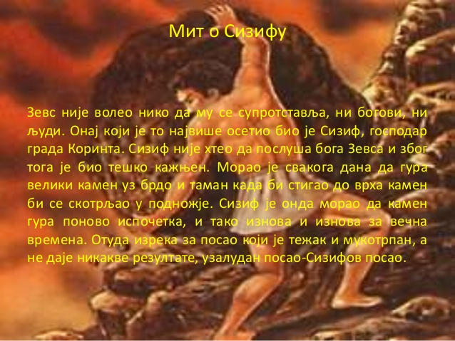
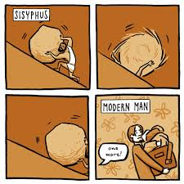
Сизифов посао-узалудан посао ,тежак рад без смисла
Камењем убијао и пљачкао путнике и пролазнике.

Slide 21
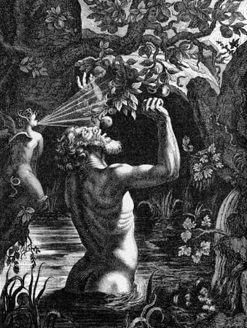
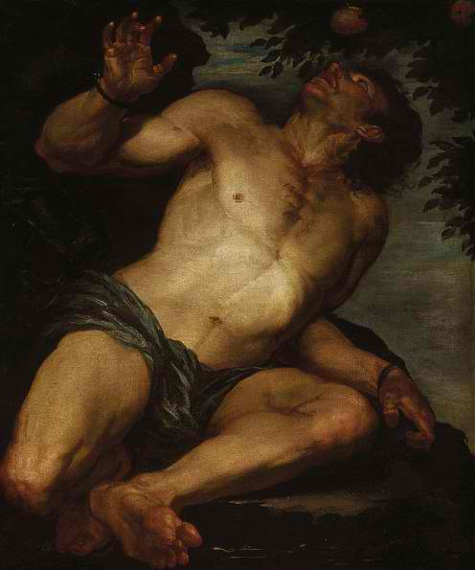
Танталове муке-симболишу патње, особе којој је циљ надохват руке али ипак стално измиче, немогућност остварења циља

Slide 22
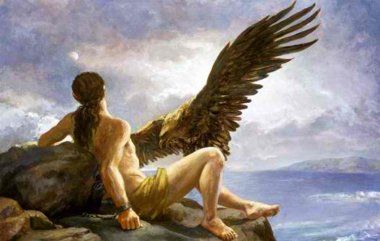

Slide 23
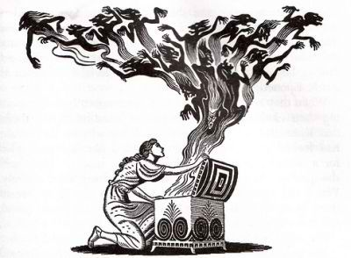
Пандорина кутија-симболише скривено зло.

Slide 24
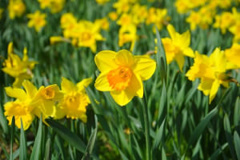
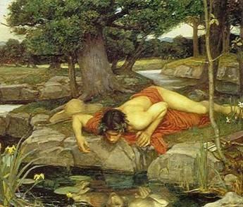
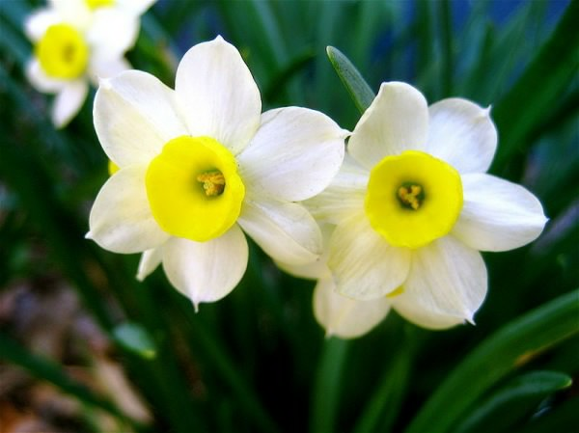
Мит о Нарцису
Нарцисоидан човек-самозаљубљен,
мисли да је најлепши и најбољи!
Цвет нарцис-добио име по овом младићу

Slide 25
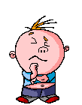
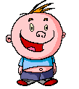
Провери
и
обнови !

Slide 26
1.Стари Грци су замишљали богове као :
а) људе који умиру
б) људе који не умиру
2.Грчки богови су живели на планини:
а) Парнасу
б) Тајгету
в) Олимпу
3.Стари Грци су веровали у:
а) 13 главних богова
б) 12 главних богова

Slide 27
4.Бог Зевс био је:
а) бог светлости
б) владар подземног света
в) господар света и свих богова
5.Хад је био :
а) бог светлости
б) владар подземног света
в) господар мора

Slide 28
6. Грчка богиња лепоте и љубави зове се :
а) Атина
б) Артемида
в) Афродита
7.Бог рата звао се :
а) Посејдон
б) Арес
в) Хефест
8. Бог љубави звао се :
а) Амор
б) Ерос
в) Купидон

Slide 29
9.Како су стари Грци звали децу богова и смртника:
а) хероји
б) јунаци
в) духови
10. Најпознатији херој био је :
а) Тезеј
б) Леонида
в) Ахил

Slide 30
11.Кентаури су :
а) пола људи, пола бикови
б) пола људи, пола коњи
в) пола људи,пола лавови
12. У грчкој митологији Сирене су:
а) жене рибе
б) жене мачке
в) жене птице
13.Чувар подземног света је:
а) Киклоп
б) Кербер

Slide 31
14.Митови су :
а) приче о људима
б) приче о боговима
в) приче о животињама
15. Мит Сузифов посао -симболише:
а) узалудан посао, тежак рад без смисла
б) немогућност остварења циља
в) скривено зло
16.Мит Танталове муке-симболише:
а) од два зла изабери једно
б) немогућност остварења циља
в) скривено зло

Slide 32
Хвала на пажњи!
Аутор:
Душица Максимовић

